Slide 1
BYOD (BRING YOUR OWN DEVICE)
3조

Slide 2
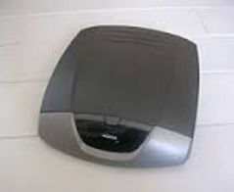
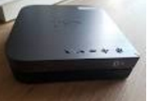
개요
MVPD(다중방송채널 사업)의 셋톱박스가 하는 일은 비싸고 신뢰성이 없다.
소비자와 친숙하지 않고 스타일도 좋지 않다. 또한 설치되는 점이좋지 않다. 왜냐하면 설치하려면 돈이 100달러 정도 들고 또 케이블 설치자는 믿을 수 없다.
매해마다 미국에서 싫어하는 기업을 뽑는 설문조사가 실행되는데 MVPD회사가 10위 안에 종종 들고 있다.
-> MVPD회사는 트위터 같은 곳에 설문조사(불만족 사항,좀더 나은 해결책)를 해서 해결책을 내놨는데 그것은 반창고를 붙이는 것에 불과했다. 일시적 방편

Slide 3
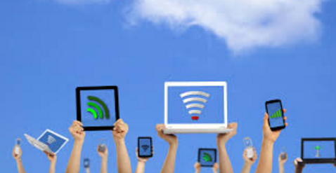
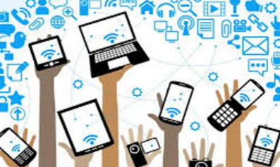
개요
TV PROVIDER들은 다른 솔루션을 찾았는데 그게 BYOD이다.
BOYD란 개인 모바일기기를 활용하는 것으로, 2009년 인텔이 처음 도입했다. BYOD 환경에서는 사람들이 업무용과 개인용을 구분해 여러 기기를 가지고 다녀야 하는 불편이 없고 회사는 기기 구입비용을 줄일 수 있다. 그러나 개인 모바일기기 사용으로 인한 기업의 보안유지가 어렵고, 이것을 이유로 보안을 강화하면 개인의 사생활침해가 될 수도 있다.

Slide 4
BYOD의 장점
BYOD는 ROKU,애플티비,아마존파이어,크롬 캐스트에다가 앱을 제공할수 있다.
사용자는 인터넷이 가능한 티비에 태블릿앱으로 와이파이를 이용해서 VOD를 다운로드 할수 있다.
또 가능한게 있는데 옛날 셋톱박스 컷는데 요즘은 엄지만한 사이즈에 스틱으로 변했다.
사용자에게 친근한 프로세스이고 업데이트가 쉽다.
업데이트는 인터넷을 통해 자동적으로 되고 그것을 설치하려고 누군가 집에 오지 않아도 된다.
이런 환경 에서 셋톱박스 대신 태블릿과 스마트폰이 비슷한 역할을 할수 있다. 그 스마트기기가 리모콘이 될수 있고 프로그램 가이드를 할수 있다. ->인터넷TVDHK 스트리밍디바이스에 위와 같은 것을 할수 있다.
가족의 모든 구성은 자기자신의 태블릿을 가지고있다 자신의 계정에 연결된 두명 또는 두명이상 가족 구성원이 같이 보고 있을 때 그들의 계정은 서로 소통을 해서 맞춤형 광고를 할 수 있게 해준다.
음성명령도 새로운 세상의 한부분이 될것이다. 그 쇼의 이름을 찾지않고 시청자는 자신이 보고 싶은 프로그램의 제목을 이야기하면 볼수 있다.
즉 시스템이 더욱 세련되졌으니까 더 잘 정제된 검색을 할 수 있다.

Slide 5
TIED TO THE GRID
방송 네트워크는 케이블이 늘어가고 HD 채널이 생겨나도, 그들이 전에 가졌던 채널 번호를 계속 유지 하기 위해서 돈을 지불한다.
EX)
예를 들면 CBS의 채널이 2번이었다면, 케이블에서도 2번이고 HD 채널에서는 502번으로 계속될 것이다. 수천 개의 채널 때문에 과도하게 생기기 때문에 더욱 그래야 한다. 특히 사용자들의 10~20 채널만 볼 때, 사용자 경험이 도움이 된다.

Slide 6
TIED TO THE GRID
네트워크가 함께 싱크 안에 있어야 공평하다. 그러면 YES와 날씨(Weather) 채널은 불리하지만 Animal Planet과 ABC는 유리하다.->알파벳 순
또한 The Weather의 경우, 앞자리가 T여야 하는지 W여야 하는지 애매하다. 1000개의 채널을 알파벳순으로 보면 약간 부담스러울 것이다.
Comcast는 BYOD 트렌드에서는 예외가 될거라고 생각했다. 그들은 셋톱박스 X1과 X2에 걸었지만 Atlanta 박스 같은 것보다 Roku와 Apple TV 같은 BYOD가 더 많기 때문이다. 저자는 셋톱 박스의 선택은 기능을 구별 못하게 될 것이라고 했다. 셋톱 박스나 스트리밍 디바이스를 얻는 것보다는 태블릿이나 스트리밍 디바이스에 앱을 다운로드해야 할 것이라고도 말했다.

Slide 7
The tivo dilemma (티보의 딜레마)
티보는 티비프로그램을 녹화하는 디지털 비디오 레코더이다. 1999년에 최초의 PVR(personal video recorder) 제품을 출시해 단기간에 어마어마한 가입자를 확보했다. 오늘날 발전된 추천 알고리즘을 기반으로하는 셋톱박스 회사로 알려져있다.

Slide 8
The tivo dilemma (티보의 딜레마)
Tivo의 사업 모델은 결코 제대로 작동하지 않았다. 월$20에 달하는 셋톱박스에$200이상의 요금을 부과함으로써, DVR셋톱 박스가 내장된 셋톱 박스에 이 셋톱박스에 대한 승산은 전혀 없었습니다. 그리고 케이블 청구서 안에 교묘하게 묻혀 있던 비용때문에 최근 몇년간 여러건의 소송을 당했다
=>소비자들은 무가치 한 것이라고 판단했다.
=> 좋은 거라 생각했지만 가격대비 효율성이 매우 떨어졌다.
https://en.wikipedia.org/wiki/TiVo 참고

Slide 9
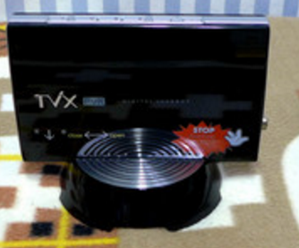
PVR
PVR은 VCR(video cassette recorder)의 업그레이드 버전이라고 할 수 있다. 하드디스크를 저장매체로 사용하며, 운영체제와 함께 CPU, 메모리 등이 탑재되어 있다.

Slide 10
PVR
별도의 비디오 테이프 없이 컴퓨터의 하드디스크 드라이브에 텔레비전 프로그램을 녹화할 수 있다. 디지털 방식으로 녹화를 하기 때문에 화질 저하가 적다. EPG(electronic program guide/전자방송편성표)를 이용하여 녹화 스케쥴을 입력하여 놓거나 프로그램의 종류나 배우·제작자 이름만 입력해 두면 검색기능을 통해 관련 프로그램을 자동으로 녹화할 수 있으며, 보고 싶지 않은 광고는 건너뛰기 기능으로 처리할 수도 있다.
또한 텔레비전 시청 시에도 버퍼 메모리를 이용하여 일시 정지하였다가 시청이 가능하며, 빠르게 또는 느리게 탐색이 가능하다. 컴포지트나 HDMI단자를 통해 FULL-HD급 방송을 녹화 또는 시청도 가능하다.

Slide 11
APPS ON A FRAMEWORK
미래의 전자 프로그램 : 각각의 네트워크가 자신의 경험을 바탕으로 하고 있는 것이다.모든 네트워크를 검색하고 보편적인 VOD서비스를 사용할 수 있도록 하는 프레임워크를 제공할 것이다.
=>따라서 당신은 당신의 favorites/watch 리스트에 있는 이미지로 프로그래밍을 추천하고, 3번째 슬롯에 있는 전자 프로그램 가이드와 3번째 슬롯에 있는 전자 프로그램 가이드를 추천할 것.

Slide 12
APPS ON A FRAMEWORK
음성 명령과 텍스트 입력을 통해 가이드를 검색할 수 있지만, 일단 프로그램을 찾아서 클릭하면 네트워크의 세계로 이동할 수 있습니다. 이는 태블릿 또는 화면에서 액세스 할 수 있는 보조 콘텐츠를 포함할 수 있으며, 네트워크가 실행 중인 다른 네트워크 쇼를 시청하는 링크를 연결합니다. 네트워크 페이지의 모든 것은 공통적인 디자인 체계를 가지고 있으므로 여러분은 CBS가 만화 네트워크를 보지 않는다는 것을 알게 될 것입니다. 이것은 네트워크를 통해 자신들의 경험을 제어하고, 고객들이 그들이 다운로드하고 바꿀 수 있는 방법을 강요하지 않고, 그들의 경험을 제어하고자 하는 네트워크 문제를 해결하는 것이다. 그리고 그들이 그들만의 브랜드 경험을 쌓게 하고, 그들이 MVPD의 EPG에 살게 하는 것은 완벽한 해결책이다.

Slide 13
APPS ON A FRAMEWORK
마지막으로, 미래의 전자 프로그램은 양쪽의 장점을 가진 소비자들을 위해 작동한다. 네트워크 사이트 전체를 포함한 전체 어레이의 범용 메뉴를 검색할 수 있으며, 네트워크 사이트를 사용할 수 있다. 또한 그들은 MVPDs의 프로그램 가이드와 스트리밍 서비스를 공유할 필요가 있다.

